Slide 1
Итоговое
Собеседование 2025
Даты и особенности оценивания
Допуск к Г ИА-9
МБОУ СОШ 16

Slide 2
12 февраля
Основная дата испытания.
Результаты девятиклассников оценят по системе «зачет»/«незачет»
Дополнительные сроки сдачи для выпускников, которые:
получили «незачет»;
пропустили или не завершили итоговое собеседование по уважительным причинам;
не завершили итоговое собеседование из-за нарушения Порядка
12 марта
21 апреля

Slide 3
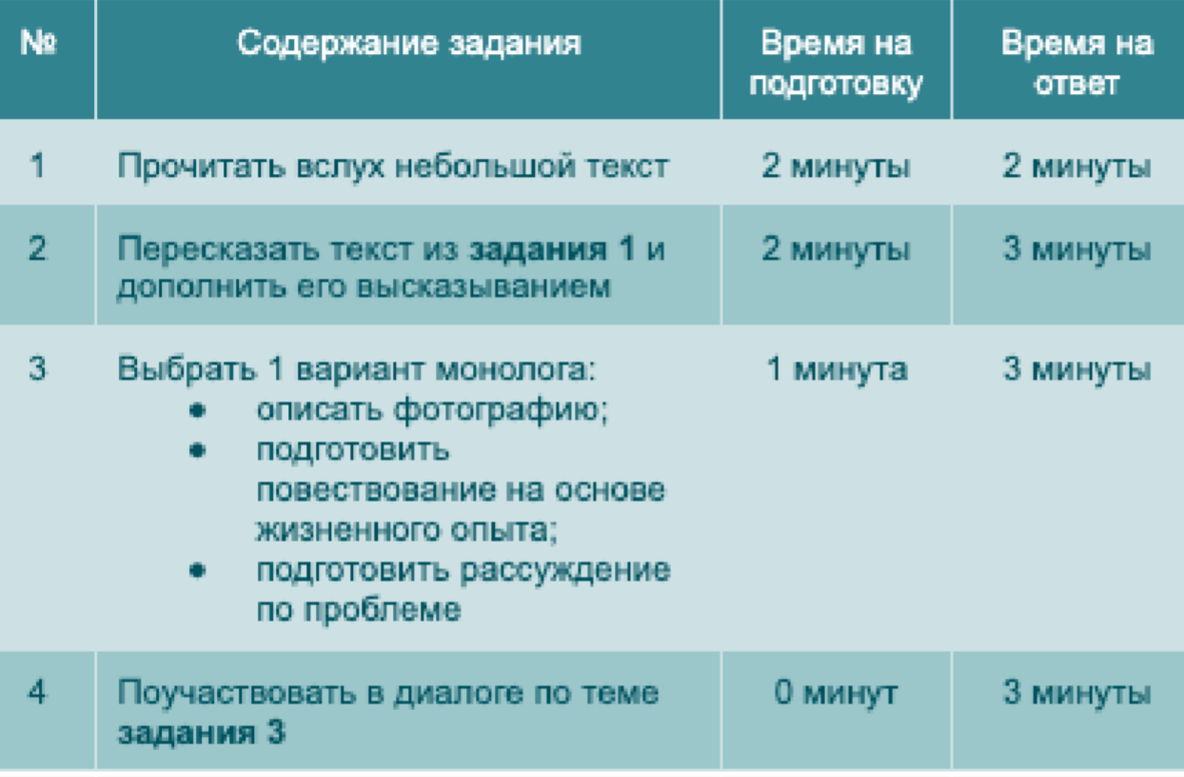
4
задания,
которые нужно выполнить девятиклассникам
Собеседование с одним учеником – 15–16 минут
МБОУ СОШ 16

Slide 4
Задание 1. Чтение текста
Ученику нужно прочитать
небольшой текст.
На подготовку – максимум 2 минуты. Время на ответ – 2 минуты
МБОУ СОШ 16

Slide 5
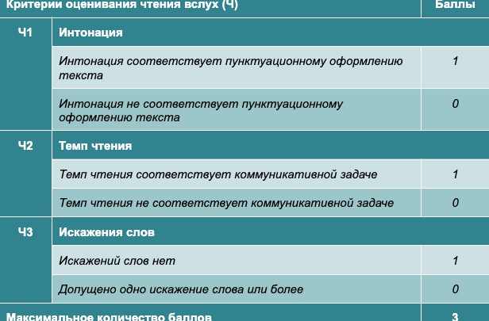
Задание 1 оценивают по 3 группам критериев
З
балла максимум
можно получить за задание 1
МБОУ СОШ 16

Slide 6
Задание 2. Пересказ текста
Выпускнику нужно пересказать
текст задания 1 и встроить
дополнительный материал.
На подготовку – максимум 2 минуты.
Время на ответ – 3 минуты
МБОУ СОШ 16

Slide 7
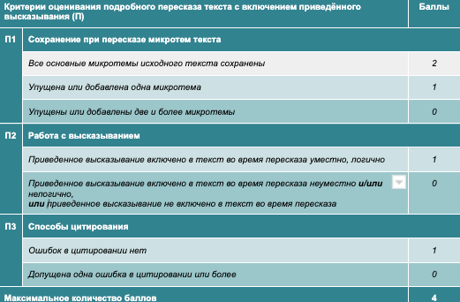
Задание 2 оценивают по 3 группам критериев
4
балла максимум
можно получить за задание 2
МБОУ СОШ 16

Slide 8
Задание 3. Монологическое высказывание
Три темы для монолога на выбор:
описание фотографии;
повествование на основе жизненного опыта;
рассуждение по определенной проблеме.
1 минута на подготовку и 3 минуты на монолог.
Для каждого типа монолога есть карточка-подсказка
МБОУ СОШ 16

Slide 9
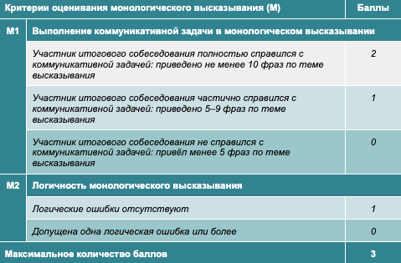
Задание 3 оценивают по 2 группам критериев
3
балла максимум
можно получить за задание 3
МБОУ СОШ 16

Slide 10
Задание 4. Диалог
Собеседник-экзаменатор задаст вопросы по карточке-теме, которую выбрал ученик.
Вопросы собеседника прописаны в экзаменационном материале.
Длительность: 3 минуты.
Не предусматривает подготовку
МБОУ СОШ 16

Slide 11
Задание 4 оценивают по одному критерию
3
балла максимум
можно получить за задание 4
МБОУ СОШ 16

Slide 12
Дополнительная оценка за грамотность речи
Грамотность речи оценивается в целом по заданиям 1–4.
Если участник итогового собеседования не приступал к выполнению двух или более заданий, то по всем критериям оценивания грамотности речи ставится 0 баллов
МБОУ СОШ 16

Slide 13
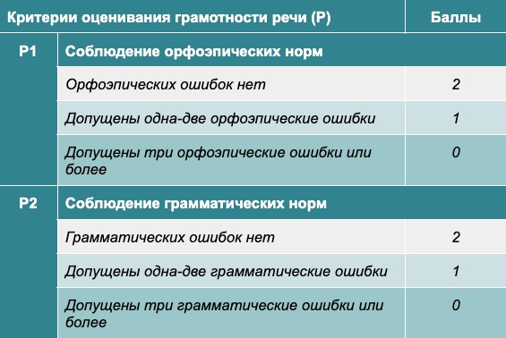
Максимум
7 баллов можно получить за грамотность речи
4
группы
критериев
для оценивания
МБОУ СОШ 16

Slide 14
7
баллов максимум
за грамотность речи
МБОУ СОШ 16

Slide 15
20
баллов максимум
за итоговое собеседование
Для «зачета» достаточно набрать 10 баллов
МБОУ СОШ 16

